Slide 1
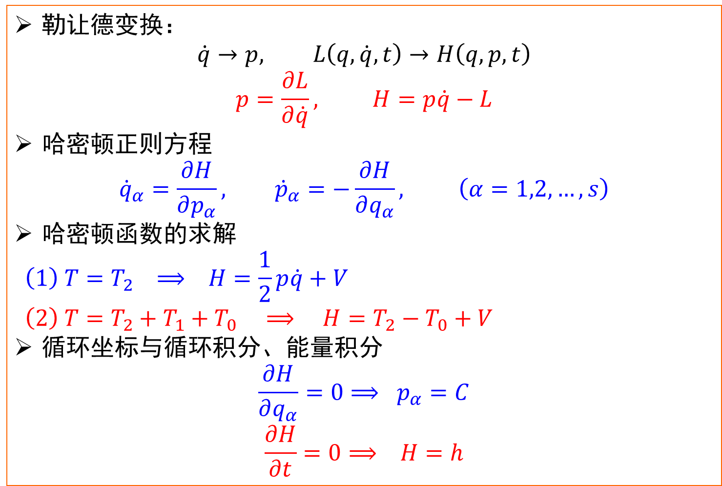
内容回顾：哈密顿正则方程
勒让德变换：
$$\dot{q}→p, L\left(q,\dot{q},t\right)→H\left(q,p,t\right)$$
$$p=\frac{∂L}{∂\dot{q}}, H=p\dot{q}−L$$
哈密顿正则方程
$${\dot{q}}_{α}=\frac{∂H}{∂p_{α}}, {\dot{p}}_{α}=−\frac{∂H}{∂q_{α}}, \left(α=1,2,…,s\right)$$
哈密顿函数的求解
$$（1） T=T_{2} ⟹ H=\frac{1}{2}p\dot{q}+V$$
$$（2） T=T_{2}+T_{1}+T_{0} ⟹ H=T_{2}−T_{0}+V$$
循环坐标与循环积分、能量积分
$$\frac{∂H}{∂q_{α}}=0⟹ p_{α}=C$$
$$\frac{∂H}{∂t}=0⟹ H=h$$

Slide 2

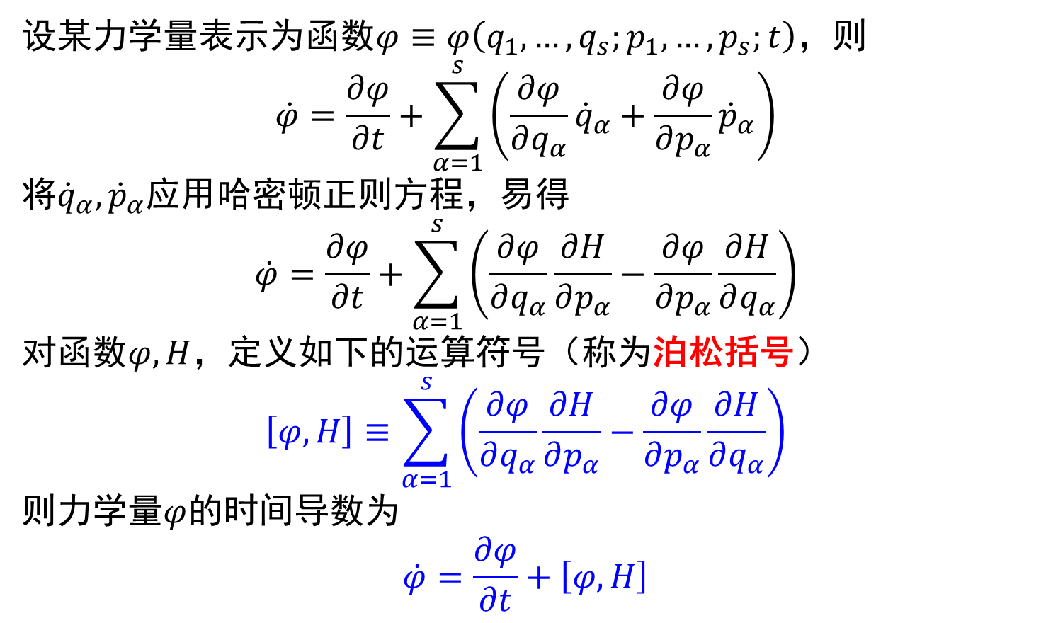
§5.6 泊松括号与泊松定理
一、泊松括号(Poisson brackets )
设某力学量表示为函数$φ≡φ\left(q_{1},…,q_{s};p_{1},…,p_{s};t\right)$，则
$$\dot{φ}=\frac{∂φ}{∂t}+\sum_{α=1}^{s}{\left(\frac{∂φ}{∂q_{α}}{\dot{q}}_{α}+\frac{∂φ}{∂p_{α}}{\dot{p}}_{α}\right)}$$
将${\dot{q}}_{α},{\dot{p}}_{α}$应用哈密顿正则方程，易得
$$\dot{φ}=\frac{∂φ}{∂t}+\sum_{α=1}^{s}{\left(\frac{∂φ}{∂q_{α}}\frac{∂H}{∂p_{α}}−\frac{∂φ}{∂p_{α}}\frac{∂H}{∂q_{α}}\right)}$$
对函数$φ,H$，定义如下的运算符号（称为泊松括号）
$$\left[φ,H\right]≡\sum_{α=1}^{s}{\left(\frac{∂φ}{∂q_{α}}\frac{∂H}{∂p_{α}}−\frac{∂φ}{∂p_{α}}\frac{∂H}{∂q_{α}}\right)}$$
则力学量$φ$的时间导数为
$$\dot{φ}=\frac{∂φ}{∂t}+\left[φ,H\right]$$
$${\dot{q}}_{α}=\frac{∂H}{∂p_{α}} \\ p_{α}=−\frac{∂H}{∂q_{α}}$$

Slide 3
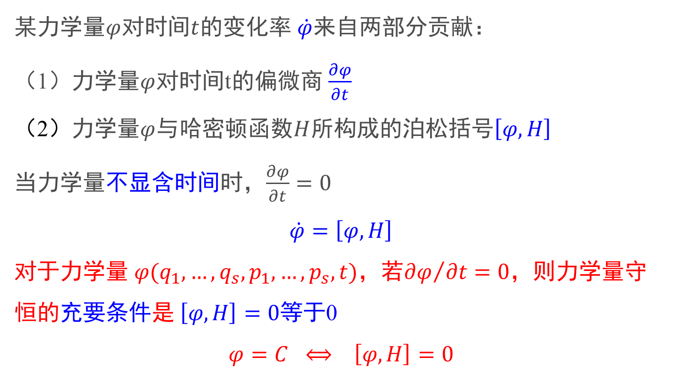
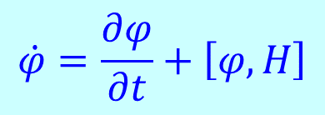
$$\dot{φ}=\frac{∂φ}{∂t}+\left[φ,H\right]$$
某力学量$φ$对时间$t$的变化率 $\dot{φ}$来自两部分贡献：
（1）力学量$φ$对时间t的偏微商 $\frac{∂φ}{∂t}$
（2）力学量$φ$与哈密顿函数$H$所构成的泊松括号$\left[φ,H\right]$
当力学量不显含时间时，$\frac{∂φ}{∂t}=0$
$$\dot{φ}=\left[φ,H\right]$$
对于力学量 $φ(q_{1},…,q_{s},p_{1},…,p_{s},t)$，若${∂φ}/{∂t}=0$，则力学量守恒的充要条件是 $\left[φ,H\right]=0$等于0
$$φ=C ⟺ \left[φ,H\right]=0$$

Slide 4
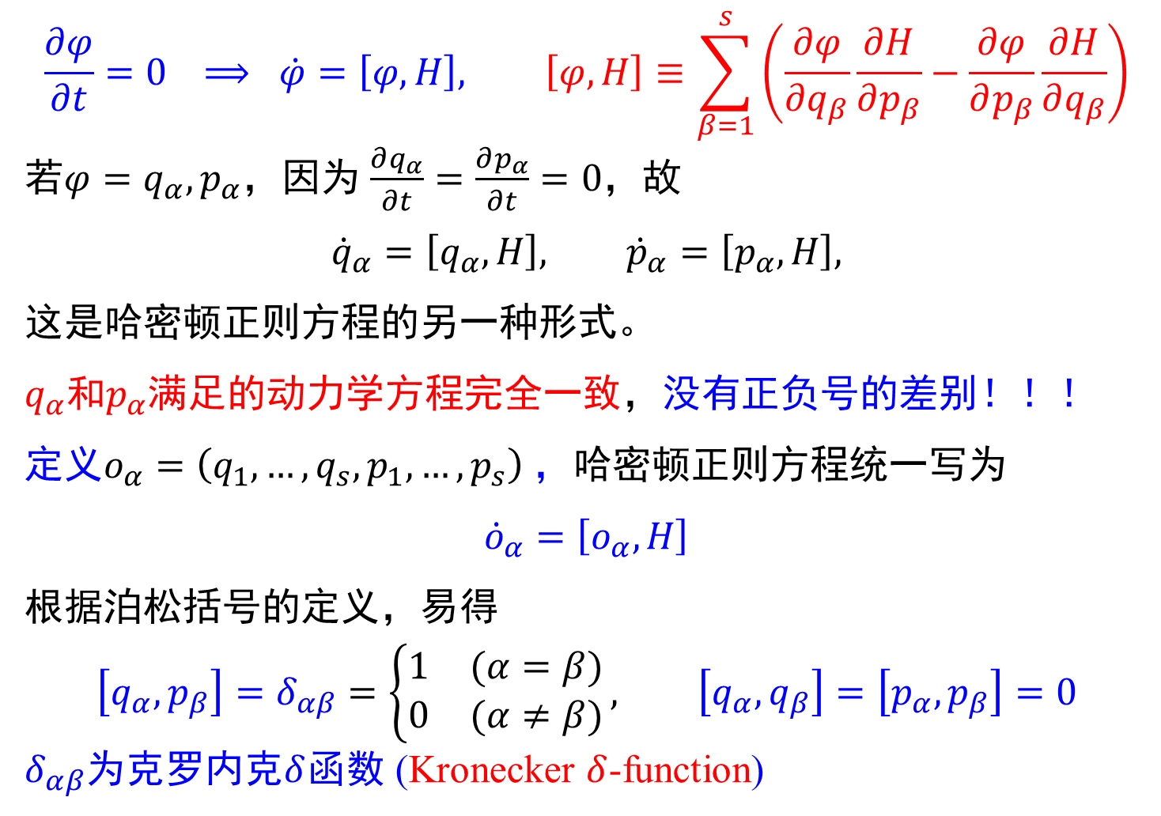
$$\frac{∂φ}{∂t}=0 ⟹ \dot{φ}=\left[φ,H\right], \left[φ,H\right]≡\sum_{β=1}^{s}{\left(\frac{∂φ}{∂q_{β}}\frac{∂H}{∂p_{β}}−\frac{∂φ}{∂p_{β}}\frac{∂H}{∂q_{β}}\right)}$$
若$φ=q_{α},p_{α}$，因为 $\frac{∂q_{α}}{∂t}=\frac{∂p_{α}}{∂t}=0$，故
$${\dot{q}}_{α}=\left[q_{α},H\right], {\dot{p}}_{α}=\left[p_{α},H\right],$$
这是哈密顿正则方程的另一种形式。
$q_{α}$和$p_{α}$满足的动力学方程完全一致，没有正负号的差别！！！
定义$o_{α}=\left(q_{1},…,q_{s},p_{1},…,p_{s}\right)$，哈密顿正则方程统一写为
$${\dot{o}}_{α}=\left[o_{α},H\right]$$
根据泊松括号的定义，易得
$$\left[q_{α},p_{β}\right]=δ_{αβ}=\left\{\begin{matrix}1 & (α=β) \\ 0 & (α≠β)\end{matrix}\right., \left[q_{α},q_{β}\right]=\left[p_{α},p_{β}\right]=0$$
$δ_{αβ}$为克罗内克$δ$函数 (Kronecker $δ$-function)

Slide 5
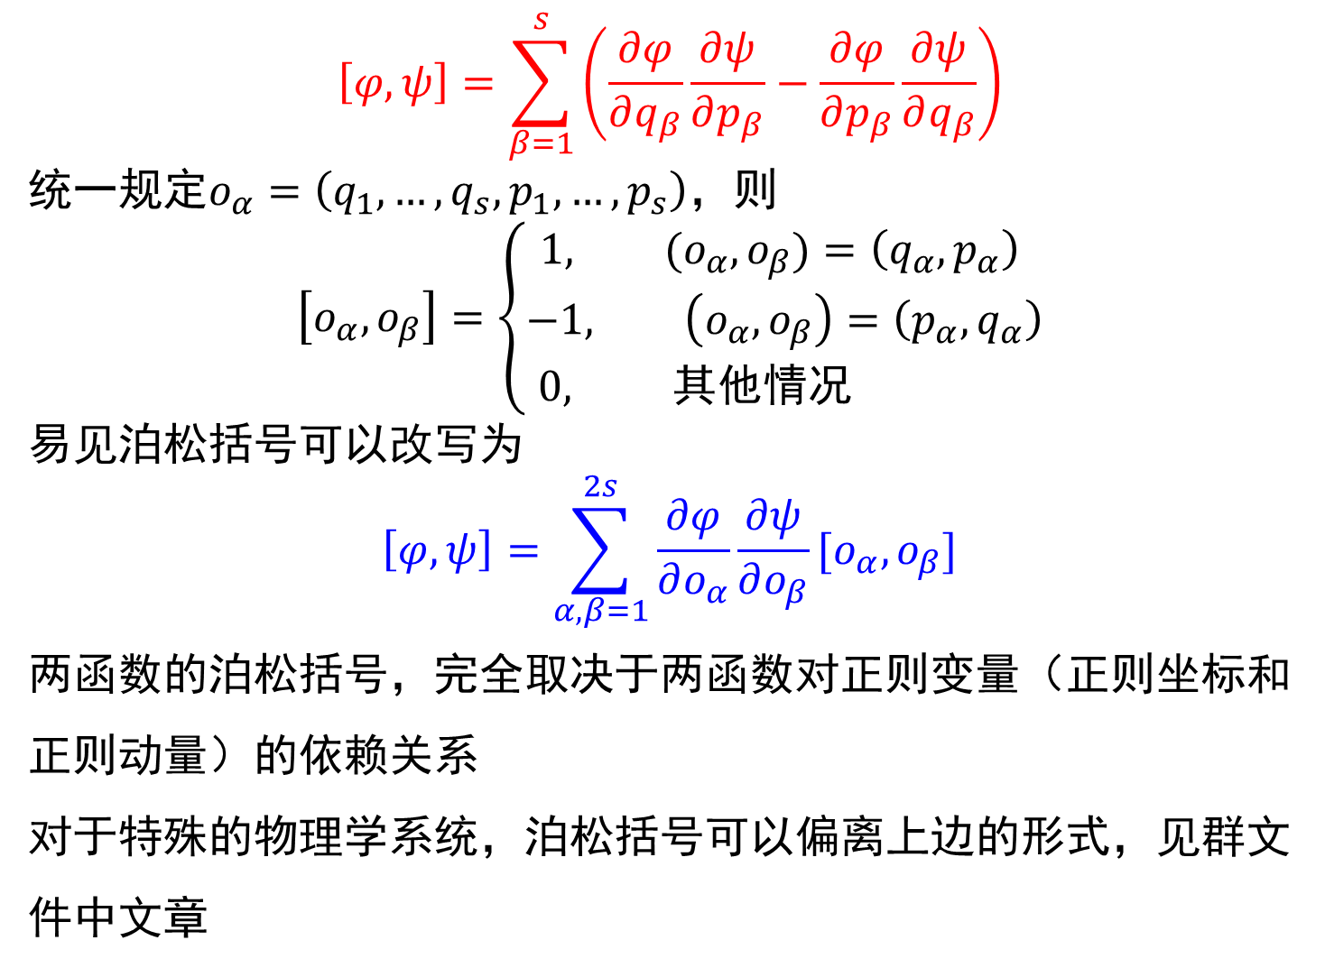
$$\left[φ,ψ\right]=\sum_{β=1}^{s}{\left(\frac{∂φ}{∂q_{β}}\frac{∂ψ}{∂p_{β}}−\frac{∂φ}{∂p_{β}}\frac{∂ψ}{∂q_{β}}\right)}$$
统一规定$o_{α}=\left(q_{1},…,q_{s},p_{1},…,p_{s}\right)$，则
$$\left[o_{α},o_{β}\right]=\left\{\begin{aligned}1, (o_{α},o_{β})=\left(q_{α},p_{α}\right) \\ −1, \left(o_{α},o_{β}\right)=\left(p_{α},q_{α}\right) \\ 0, 其他情况 \end{aligned}\right.$$
易见泊松括号可以改写为
$$\left[φ,ψ\right]=\sum_{α,β=1}^{2s}{\frac{∂φ}{∂o_{α}}\frac{∂ψ}{∂o_{β}}[o_{α},o_{β}]}$$
两函数的泊松括号，完全取决于两函数对正则变量（正则坐标和正则动量）的依赖关系
对于特殊的物理学系统，泊松括号可以偏离上边的形式，见群文件中文章

Slide 6
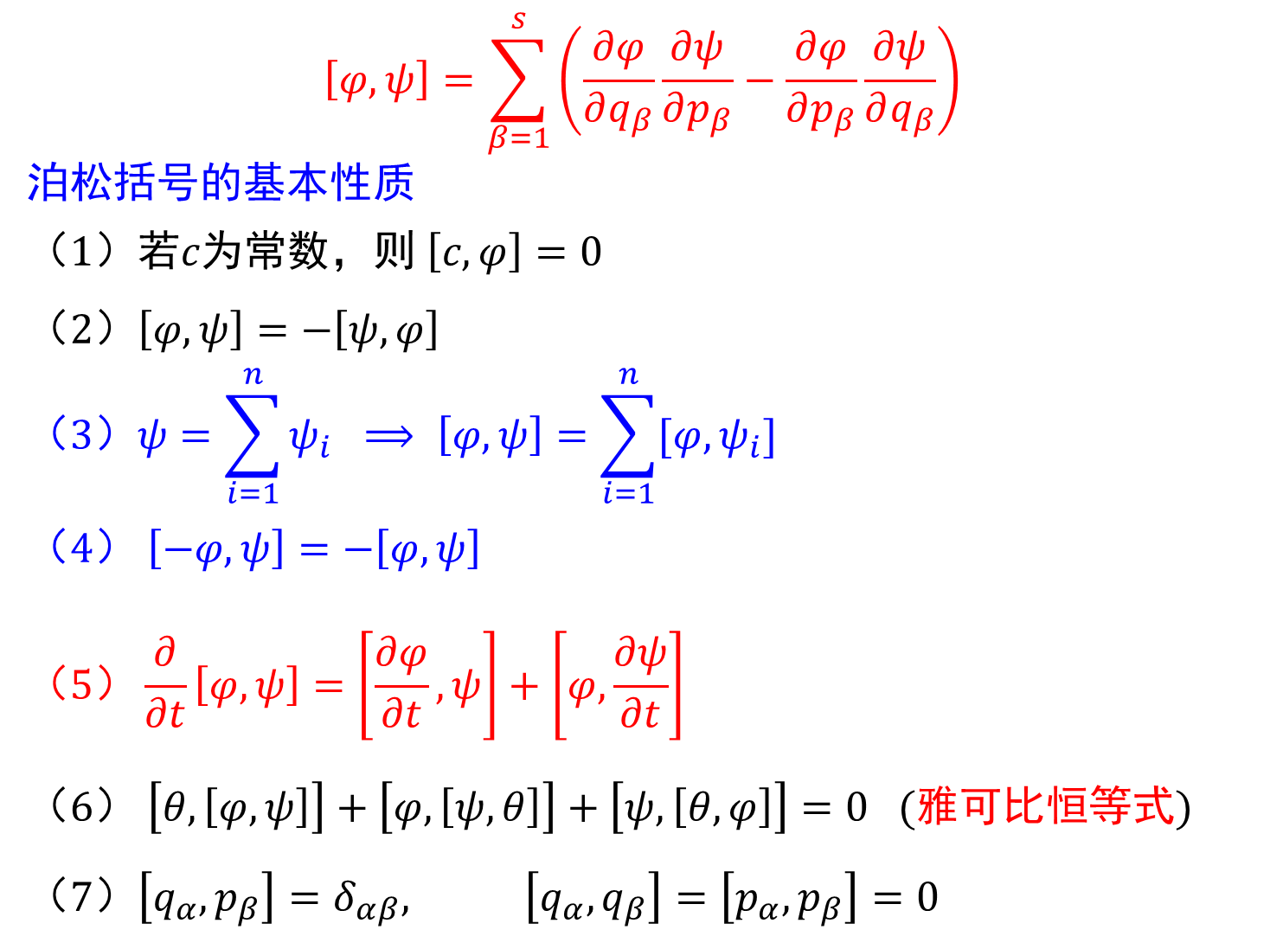
$$\left[φ,ψ\right]=\sum_{β=1}^{s}{\left(\frac{∂φ}{∂q_{β}}\frac{∂ψ}{∂p_{β}}−\frac{∂φ}{∂p_{β}}\frac{∂ψ}{∂q_{β}}\right)}$$
泊松括号的基本性质
$$（1）若c为常数，则 \left[c,φ\right]=0$$
$$（2）\left[φ,ψ\right]=−\left[ψ,φ\right]$$
$$（3）ψ=\sum_{i=1}^{n}{ψ_{i}} ⟹ \left[φ,ψ\right]=\sum_{i=1}^{n}{[φ,ψ_{i}]}$$
$$（4） \left[−φ,ψ\right]=−\left[φ,ψ\right]$$
$$（5）\frac{∂}{∂t}\left[φ,ψ\right]=\left[\frac{∂φ}{∂t},ψ\right]+\left[φ,\frac{∂ψ}{∂t}\right]$$
$$（6） \left[θ,\left[φ,ψ\right]\right]+\left[φ,\left[ψ,θ\right]\right]+\left[ψ,\left[θ,φ\right]\right]=0 (雅可比恒等式)$$
$$（7）\left[q_{α},p_{β}\right]=δ_{αβ}, \left[q_{α},q_{β}\right]=\left[p_{α},p_{β}\right]=0$$

Slide 7
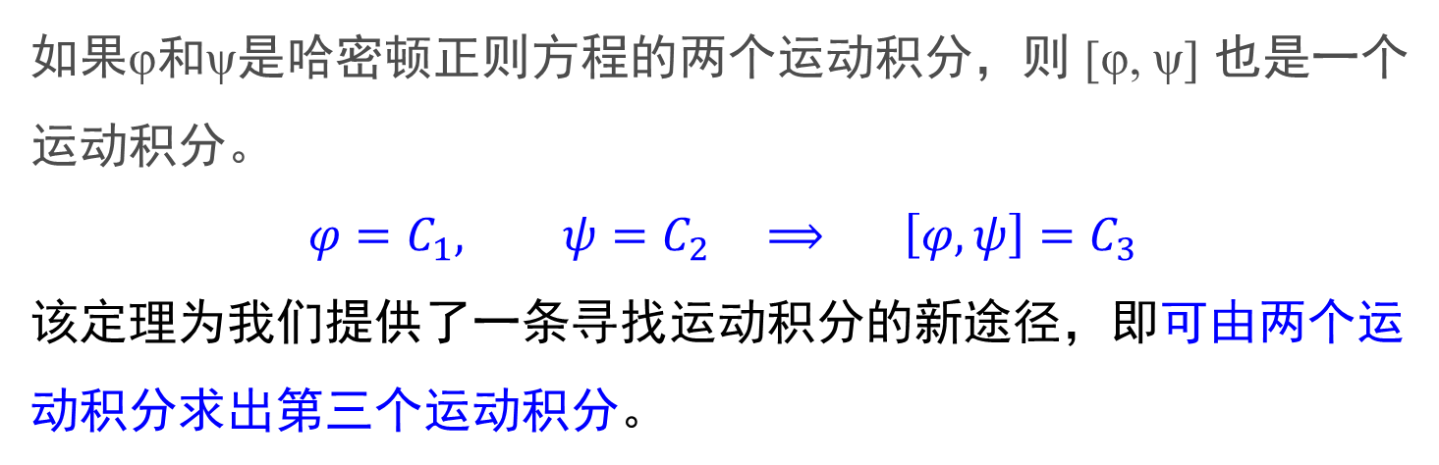
二、泊松定理 (Poisson ‘s theorem)
如果φ和ψ是哈密顿正则方程的两个运动积分，则 [φ, ψ] 也是一个运动积分。
$$φ=C_{1}, ψ=C_{2} ⟹ \left[φ,ψ\right]=C_{3}$$
该定理为我们提供了一条寻找运动积分的新途径，即可由两个运动积分求出第三个运动积分。

Slide 8

例题1
一组质点只在保守内力作用下运动。如x、y方向的分
角动量为常数，则z方向的分角动量也必定是一个常数，
试用泊松定理加以证明。
解：
它们是
的函数
由题设，
由泊松定理，得
若能证明 ，则得证。

Slide 9

$$\frac{∂J_{x}}{∂p_{ix}}\frac{∂J_{y}}{∂x_{i}}$$
o
o
o
o
即

Slide 10
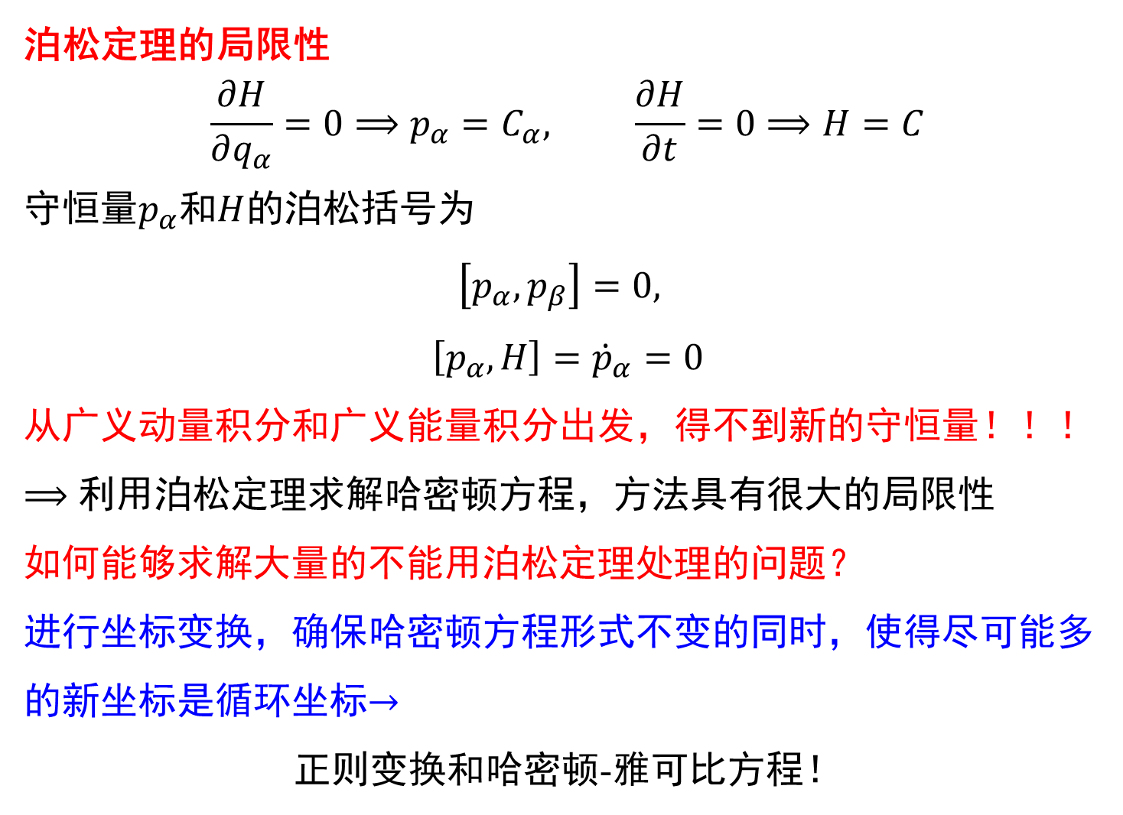
泊松定理的局限性
$$\frac{∂H}{∂q_{α}}=0⟹p_{α}=C_{α}, \frac{∂H}{∂t}=0⟹H=C$$
守恒量$p_{α}$和$H$的泊松括号为
$$\left[p_{α},p_{β}\right]=0,$$
$$\left[p_{α},H\right]={\dot{p}}_{α}=0$$
从广义动量积分和广义能量积分出发，得不到新的守恒量！！！
$⟹$ 利用泊松定理求解哈密顿方程，方法具有很大的局限性
如何能够求解大量的不能用泊松定理处理的问题？
进行坐标变换，确保哈密顿方程形式不变的同时，使得尽可能多的新坐标是循环坐标$→$
正则变换和哈密顿-雅可比方程！

Slide 11
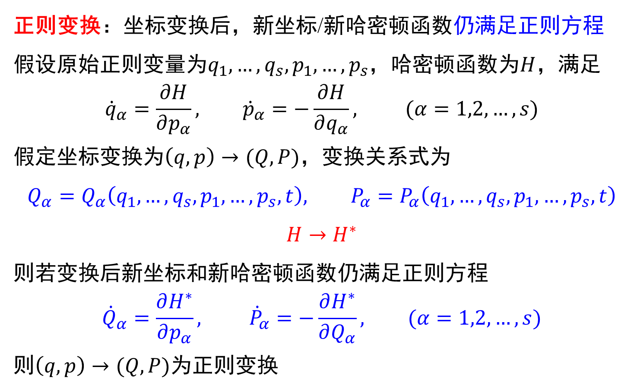
5.8 正则变换
正则变换：坐标变换后，新坐标/新哈密顿函数仍满足正则方程
假设原始正则变量为$q_{1},…,q_{s},p_{1},…,p_{s}$，哈密顿函数为$H$，满足
$${\dot{q}}_{α}=\frac{∂H}{∂p_{α}}, {\dot{p}}_{α}=−\frac{∂H}{∂q_{α}}, (α=1,2,…,s)$$
假定坐标变换为$\left(q,p\right)→(Q,P)$，变换关系式为
$$Q_{α}=Q_{α}\left(q_{1},…,q_{s},p_{1},…,p_{s},t\right), P_{α}=P_{α}\left(q_{1},…,q_{s},p_{1},…,p_{s},t\right)$$
$$H→H^{∗}$$
则若变换后新坐标和新哈密顿函数仍满足正则方程
$${\dot{Q}}_{α}=\frac{∂H^{∗}}{∂p_{α}}, {\dot{P}}_{α}=−\frac{∂H^{∗}}{∂Q_{α}}, (α=1,2,…,s)$$
则$\left(q,p\right)→(Q,P)$为正则变换

Slide 12
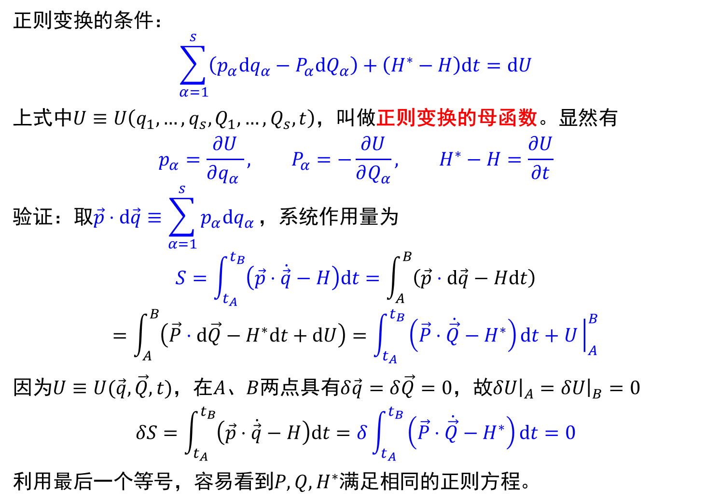
正则变换的条件：
$$\sum_{α=1}^{s}{\left(p_{α}dq_{α}−P_{α}dQ_{α}\right)}+\left(H^{∗}−H\right)dt=dU$$
上式中$U≡U\left(q_{1},…,q_{s},Q_{1},…,Q_{s},t\right)$，叫做正则变换的母函数。显然有
$$p_{α}=\frac{∂U}{∂q_{α} }, P_{α}=−\frac{∂U}{∂Q_{α}}, H^{∗}−H=\frac{∂U}{∂t}$$
$$验证：取\vec{p}⋅d\vec{q}≡\sum_{α=1}^{s}{p_{α}dq_{α}}，系统作用量为$$
$$S=\int_{t_{A}}^{t_{B}}{\left(\vec{p}⋅\dot{\vec{q}}−H\right)dt}=\int_{A}^{B}{\left(\vec{p}⋅d\vec{q}−Hdt\right)}$$
$$=\int_{A}^{B}{\left(\vec{P}⋅d\vec{Q}−H^{∗}dt+dU\right)}=\int_{t_{A}}^{t_{B}}{\left(\vec{P}⋅\dot{\vec{Q}}−H^{∗}\right)dt}+U{\left.​\right|}_{A}^{B}$$
因为$U≡U(\vec{q},\vec{Q},t)$，在$A$、$B$两点具有$δ\vec{q}=δ\vec{Q}=0$，故$δU{\left.​\right|}_{A}=δU{\left.​\right|}_{B}=0$
$$δS=\int_{t_{A}}^{t_{B}}{\left(\vec{p}⋅\dot{\vec{q}}−H\right)dt}=δ\int_{t_{A}}^{t_{B}}{\left(\vec{P}⋅\dot{\vec{Q}}−H^{∗}\right)dt}=0$$
利用最后一个等号，容易看到$P,Q,H^{∗}$满足相同的正则方程。

Slide 13
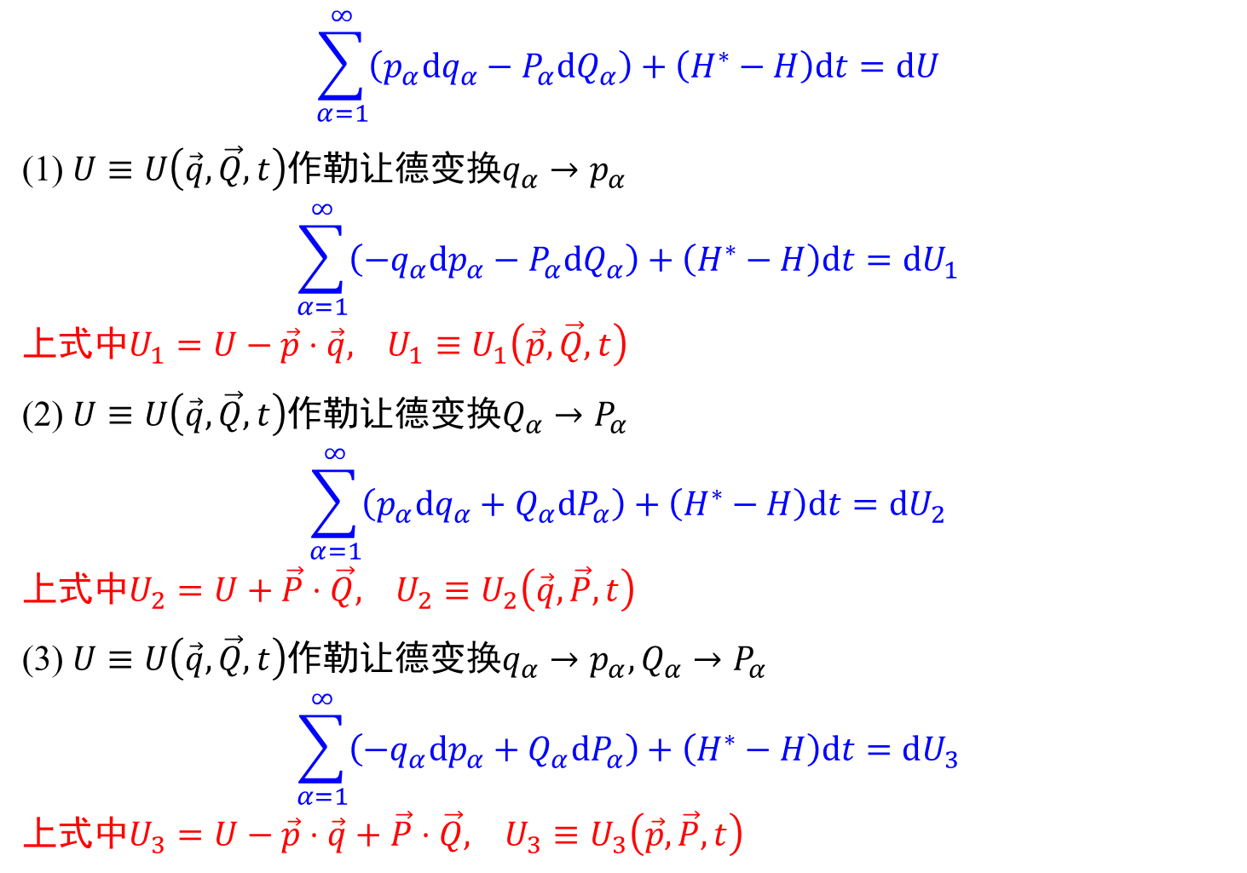
正则变换条件的其他三种形式
$$\sum_{α=1}^{∞}{\left(p_{α}dq_{α}−P_{α}dQ_{α}\right)}+\left(H^{∗}−H\right)dt=dU$$
(1) $U≡U\left(\vec{q},\vec{Q},t\right)$作勒让德变换$q_{α}→p_{α}$
$$\sum_{α=1}^{∞}{\left(−q_{α}dp_{α}−P_{α}dQ_{α}\right)}+\left(H^{∗}−H\right)dt=dU_{1}$$
上式中$U_{1}=U−\vec{p}⋅\vec{q}, U_{1}≡U_{1}\left(\vec{p},\vec{Q},t\right)$
(2) $U≡U\left(\vec{q},\vec{Q},t\right)$作勒让德变换$Q_{α}→P_{α}$
$$\sum_{α=1}^{∞}{\left(p_{α}dq_{α}+Q_{α}dP_{α}\right)}+\left(H^{∗}−H\right)dt=dU_{2}$$
上式中$U_{2}=U+\vec{P}⋅\vec{Q}, U_{2}≡U_{2}\left(\vec{q},\vec{P},t\right)$
(3) $U≡U\left(\vec{q},\vec{Q},t\right)$作勒让德变换$q_{α}→p_{α}, Q_{α}→P_{α}$
$$\sum_{α=1}^{∞}{\left(−q_{α}dp_{α}+Q_{α}dP_{α}\right)}+\left(H^{∗}−H\right)dt=dU_{3}$$
上式中$U_{3}=U−\vec{p}⋅\vec{q}+\vec{P}⋅\vec{Q}, U_{3}≡U_{3}\left(\vec{p},\vec{P},t\right)$

Slide 14
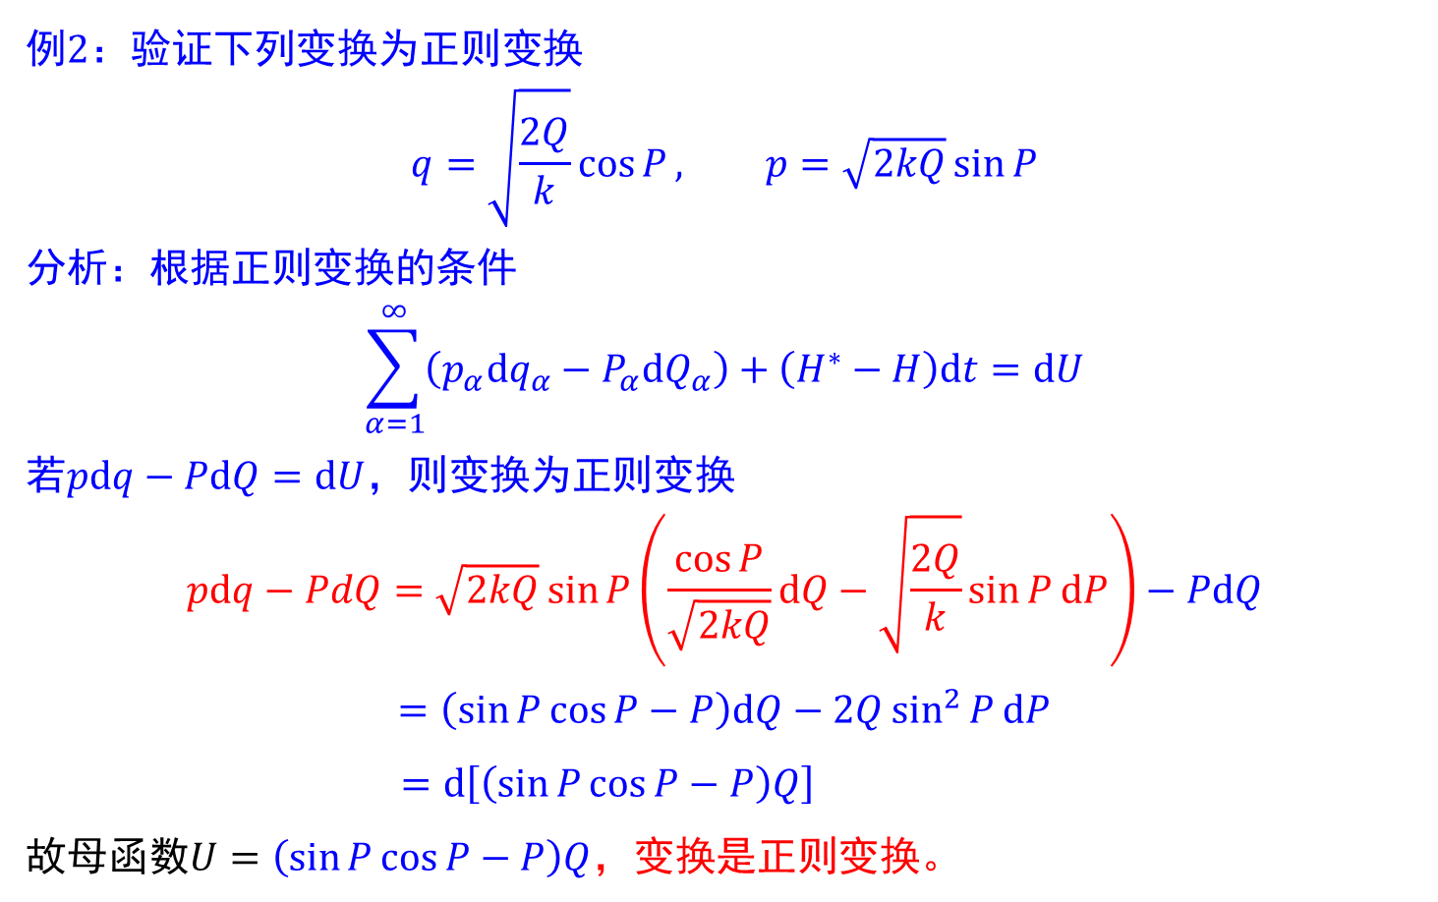
例2：验证下列变换为正则变换
$$q=\sqrt{\frac{2Q}{k}}\cos{P}, p=\sqrt{2kQ}\sin{P}$$
分析：根据正则变换的条件
$$\sum_{α=1}^{∞}{\left(p_{α}dq_{α}−P_{α}dQ_{α}\right)}+\left(H^{∗}−H\right)dt=dU$$
若$pdq−PdQ=dU$，则变换为正则变换
$$pdq−PdQ=\sqrt{2kQ}\sin{P}\left(\frac{\cos{P}}{\sqrt{2kQ}}dQ−\sqrt{\frac{2Q}{k}}\sin{P}dP\right)−PdQ$$
$$=\left(\sin{P}\cos{P}−P\right)dQ−2Q\sin^{2}{P}dP$$
$$=d\left[\left(\sin{P}\cos{P}−P\right)Q\right]$$
故母函数$U=\left(\sin{P}\cos{P}−P\right)Q$，变换是正则变换。

Slide 15
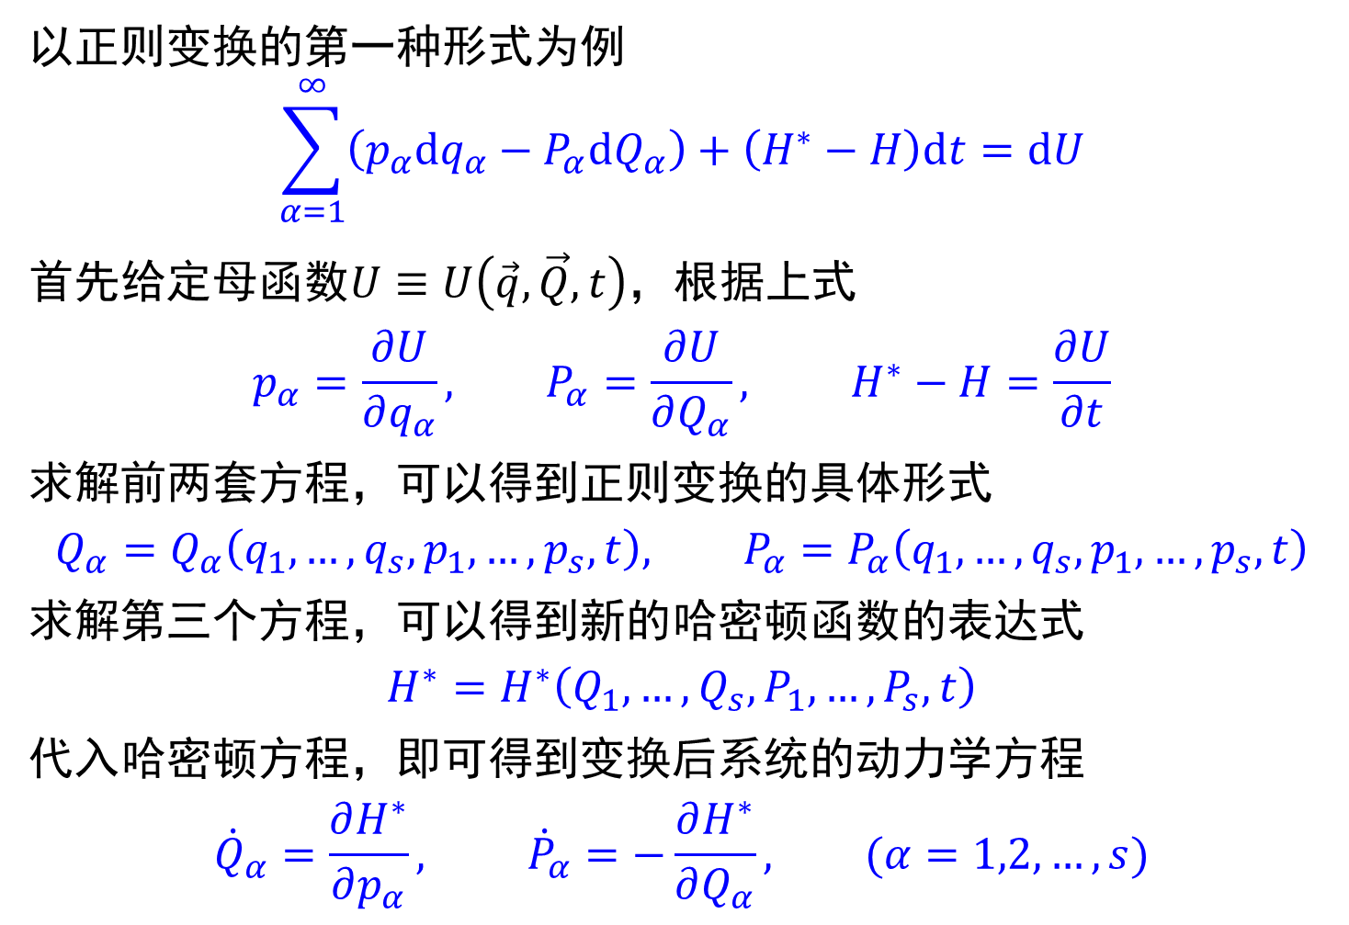
如何进行正则变换？
以正则变换的第一种形式为例
$$\sum_{α=1}^{∞}{\left(p_{α}dq_{α}−P_{α}dQ_{α}\right)}+\left(H^{∗}−H\right)dt=dU$$
首先给定母函数$U≡U\left(\vec{q},\vec{Q},t\right)$，根据上式
$$p_{α}=\frac{∂U}{∂q_{α}}, P_{α}=\frac{∂U}{∂Q_{α}}, H^{∗}−H=\frac{∂U}{∂t}$$
求解前两套方程，可以得到正则变换的具体形式
$$Q_{α}=Q_{α}\left(q_{1},…,q_{s},p_{1},…,p_{s},t\right), P_{α}=P_{α}\left(q_{1},…,q_{s},p_{1},…,p_{s},t\right)$$
求解第三个方程，可以得到新的哈密顿函数的表达式
$$H^{∗}=H^{∗}\left(Q_{1},…,Q_{s},P_{1},…,P_{s},t\right)$$
代入哈密顿方程，即可得到变换后系统的动力学方程
$${\dot{Q}}_{α}=\frac{∂H^{∗}}{∂p_{α}}, {\dot{P}}_{α}=−\frac{∂H^{∗}}{∂Q_{α}}, (α=1,2,…,s)$$

Slide 16
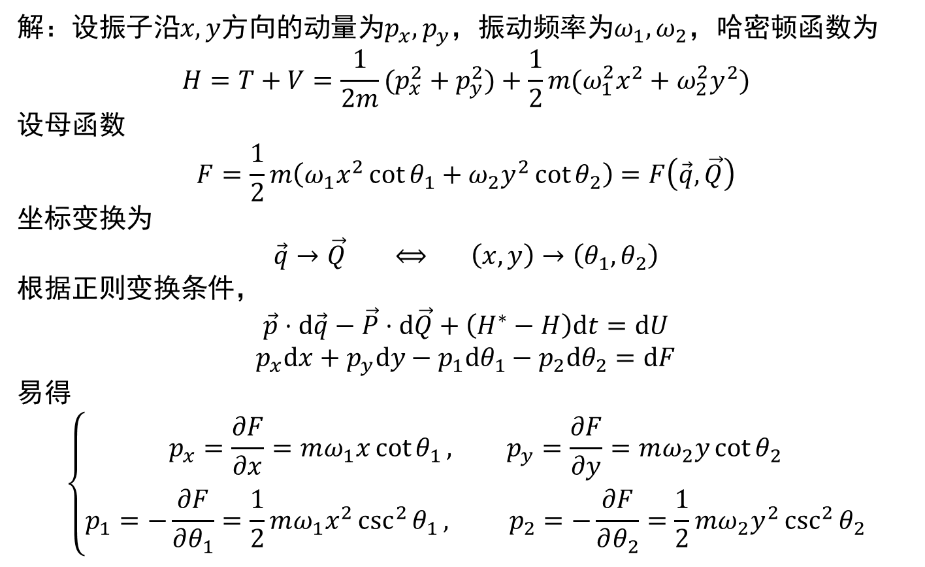
[例3] 用正则变换法求平面谐振子的运动
解：设振子沿$x,y$方向的动量为$p_{x},p_{y}$，振动频率为$ω_{1},ω_{2}$，哈密顿函数为
$$H=T+V=\frac{1}{2m}(p_{x}^{2}+p_{y}^{2})+\frac{1}{2}m(ω_{1}^{2}x^{2}+ω_{2}^{2}y^{2})$$
设母函数
$$F=\frac{1}{2}m\left(ω_{1}x^{2}\cot{θ_{1}}+ω_{2}y^{2}\cot{θ_{2}}\right)=F\left(\vec{q},\vec{Q}\right)$$
坐标变换为
$$\vec{q}→\vec{Q} ⟺ \left(x,y\right)→\left(θ_{1},θ_{2}\right)$$
根据正则变换条件，
$$\vec{p}⋅d\vec{q}−\vec{P}⋅d\vec{Q}+\left(H^{∗}−H\right)dt=dU$$
$$p_{x}dx+p_{y}dy−p_{1}dθ_{1}−p_{2}dθ_{2}=dF$$
易得
$$\left\{\begin{aligned}p_{x}=\frac{∂F}{∂x}=mω_{1}x\cot{θ_{1}}, p_{y}=\frac{∂F}{∂y}=mω_{2}y\cot{θ_{2}} \\ p_{1}=−\frac{∂F}{∂θ_{1}}=\frac{1}{2}mω_{1}x^{2}\csc^{2}{θ_{1}}, p_{2}=−\frac{∂F}{∂θ_{2}}=\frac{1}{2}mω_{2}y^{2}\csc^{2}{θ_{2}}\end{aligned}\right.$$
由（7.19）式，得

Slide 17
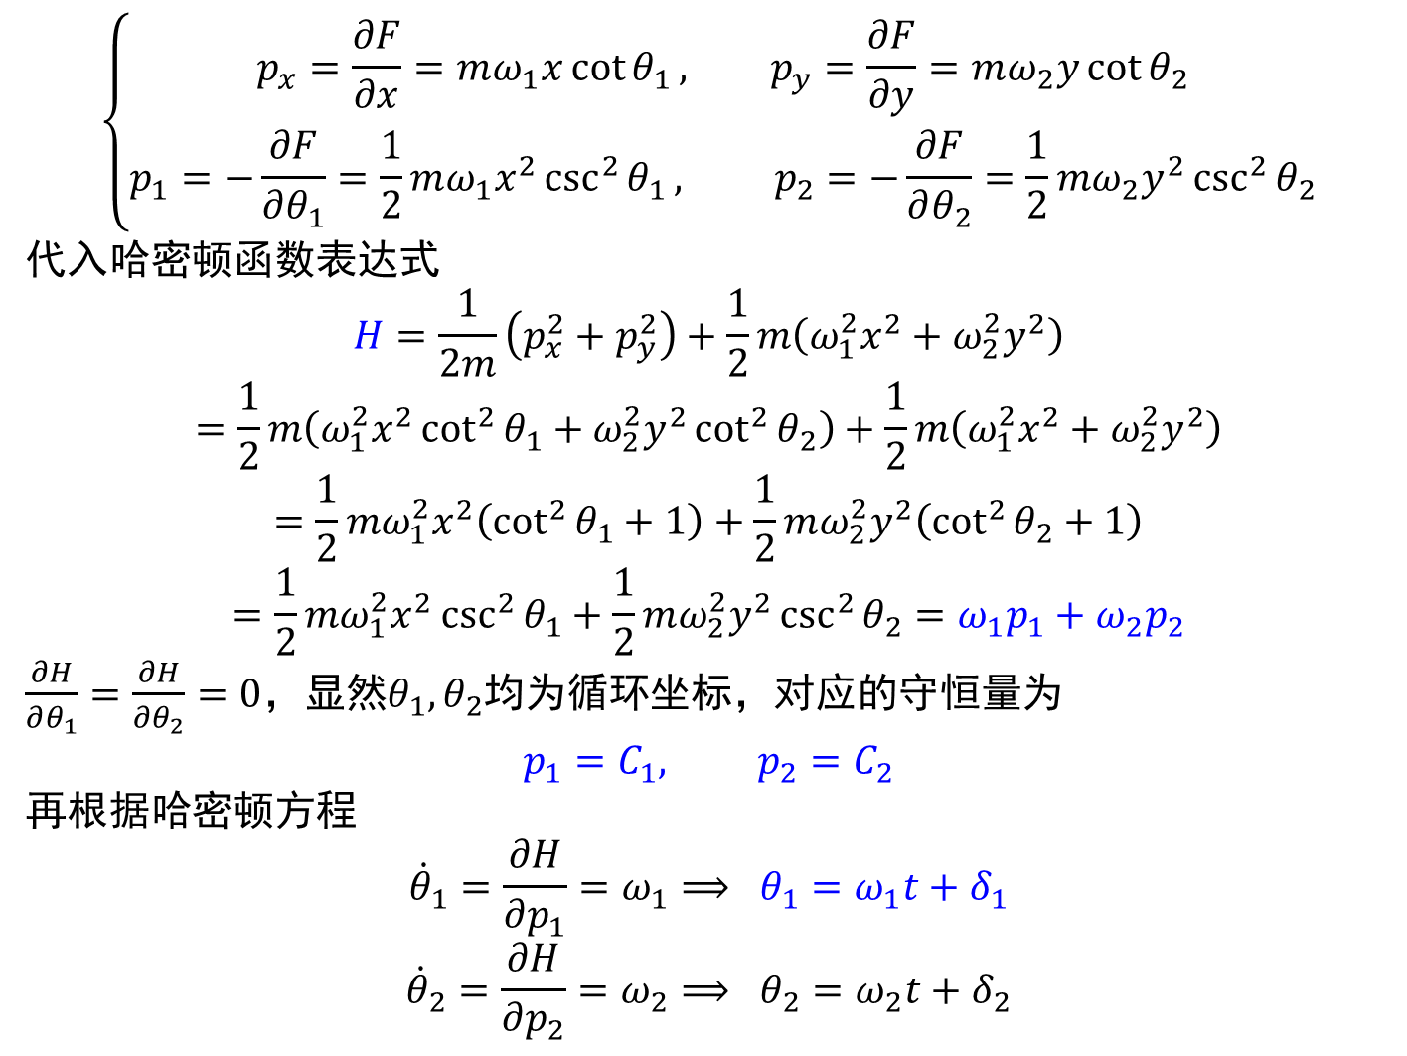
$$\left\{\begin{aligned}p_{x}=\frac{∂F}{∂x}=mω_{1}x\cot{θ_{1}}, p_{y}=\frac{∂F}{∂y}=mω_{2}y\cot{θ_{2}} \\ p_{1}=−\frac{∂F}{∂θ_{1}}=\frac{1}{2}mω_{1}x^{2}\csc^{2}{θ_{1}}, p_{2}=−\frac{∂F}{∂θ_{2}}=\frac{1}{2}mω_{2}y^{2}\csc^{2}{θ_{2}}\end{aligned}\right.$$
代入哈密顿函数表达式
$$H=\frac{1}{2m}\left(p_{x}^{2}+p_{y}^{2}\right)+\frac{1}{2}m\left(ω_{1}^{2}x^{2}+ω_{2}^{2}y^{2}\right)$$
$$=\frac{1}{2}m\left(ω_{1}^{2}x^{2}\cot^{2}{θ_{1}}+ω_{2}^{2}y^{2}\cot^{2}{θ_{2}}\right)+\frac{1}{2}m\left(ω_{1}^{2}x^{2}+ω_{2}^{2}y^{2}\right)$$
$$=\frac{1}{2}mω_{1}^{2}x^{2}\left(\cot^{2}{θ_{1}}+1\right)+\frac{1}{2}mω_{2}^{2}y^{2}\left(\cot^{2}{θ_{2}}+1\right)$$
$$=\frac{1}{2}mω_{1}^{2}x^{2}\csc^{2}{θ_{1}}+\frac{1}{2}mω_{2}^{2}y^{2}\csc^{2}{θ_{2}}=ω_{1}p_{1}+ω_{2}p_{2}$$
$\frac{∂H}{∂θ_{1}}=\frac{∂H}{∂θ_{2}}=0$，显然$θ_{1},θ_{2}$均为循环坐标，对应的守恒量为
$$p_{1}=C_{1}, p_{2}=C_{2}$$
再根据哈密顿方程
$${\dot{θ}}_{1}=\frac{∂H}{∂p_{1}}=ω_{1}⟹ θ_{1}=ω_{1}t+δ_{1}$$
$${\dot{θ}}_{2}=\frac{∂H}{∂p_{2}}=ω_{2}⟹ θ_{2}=ω_{2}t+δ_{2}$$

Slide 18
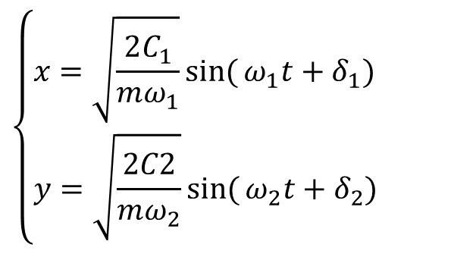
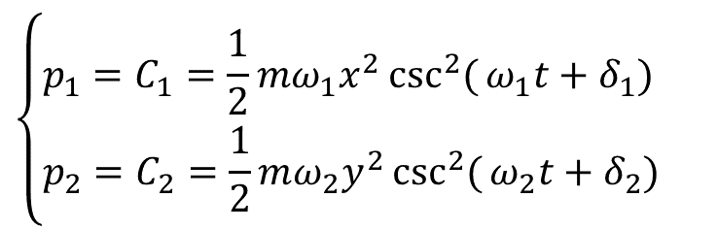

由（3）式得振子运动方程
$$\left\{\begin{aligned}&p_{1}=C_{1}=\frac{1}{2}mω_{1}x^{2}\csc^{2}{(}ω_{1}t+δ_{1}) \\ &p_{2}=C_{2}=\frac{1}{2}mω_{2}y^{2}\csc^{2}{(}ω_{2}t+δ_{2})\end{aligned}\right.\begin{matrix} & \end{matrix}$$
$$\left\{\begin{aligned}&x=\sqrt{\frac{2C_{1}}{mω_{1}}}\sin{(}ω_{1}t+δ_{1}) \\ &y=\sqrt{\frac{2C2}{mω_{2}}}\sin{(}ω_{2}t+δ_{2})\end{aligned}\right.$$
$U的$选择很重要!
合适的$U$可以变换后的$H^{∗}$有很多循环坐标，从而得到很多循环积分，简化哈密顿方程的求解。

Slide 19
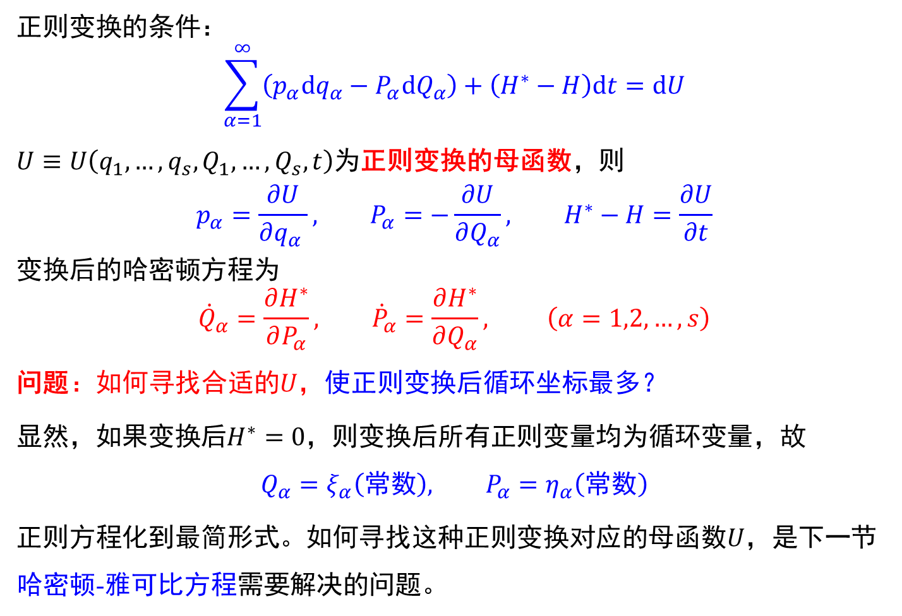
正则变换的条件：
$$\sum_{α=1}^{∞}{\left(p_{α}dq_{α}−P_{α}dQ_{α}\right)}+\left(H^{∗}−H\right)dt=dU$$
$U≡U\left(q_{1},…,q_{s},Q_{1},…,Q_{s},t\right)$为正则变换的母函数，则
$$p_{α}=\frac{∂U}{∂q_{α} }, P_{α}=−\frac{∂U}{∂Q_{α}}, H^{∗}−H=\frac{∂U}{∂t}$$
变换后的哈密顿方程为
$${\dot{Q}}_{α}=\frac{∂H^{∗}}{∂P_{α}}, {\dot{P}}_{α}=\frac{∂H^{∗}}{∂Q_{α}}, \left(α=1,2,…,s\right)$$
问题：如何寻找合适的$U$，使正则变换后循环坐标最多？
显然，如果变换后$H^{∗}=0$，则变换后所有正则变量均为循环变量，故
$$Q_{α}=ξ_{α}\left(常数\right), P_{α}=η_{α}\left(常数\right)$$
正则方程化到最简形式。如何寻找这种正则变换对应的母函数$U$，是下一节哈密顿-雅可比方程需要解决的问题。

Slide 20
作业
5.26，5.34，5.35

Slide 21
Backup Slides

Slide 22
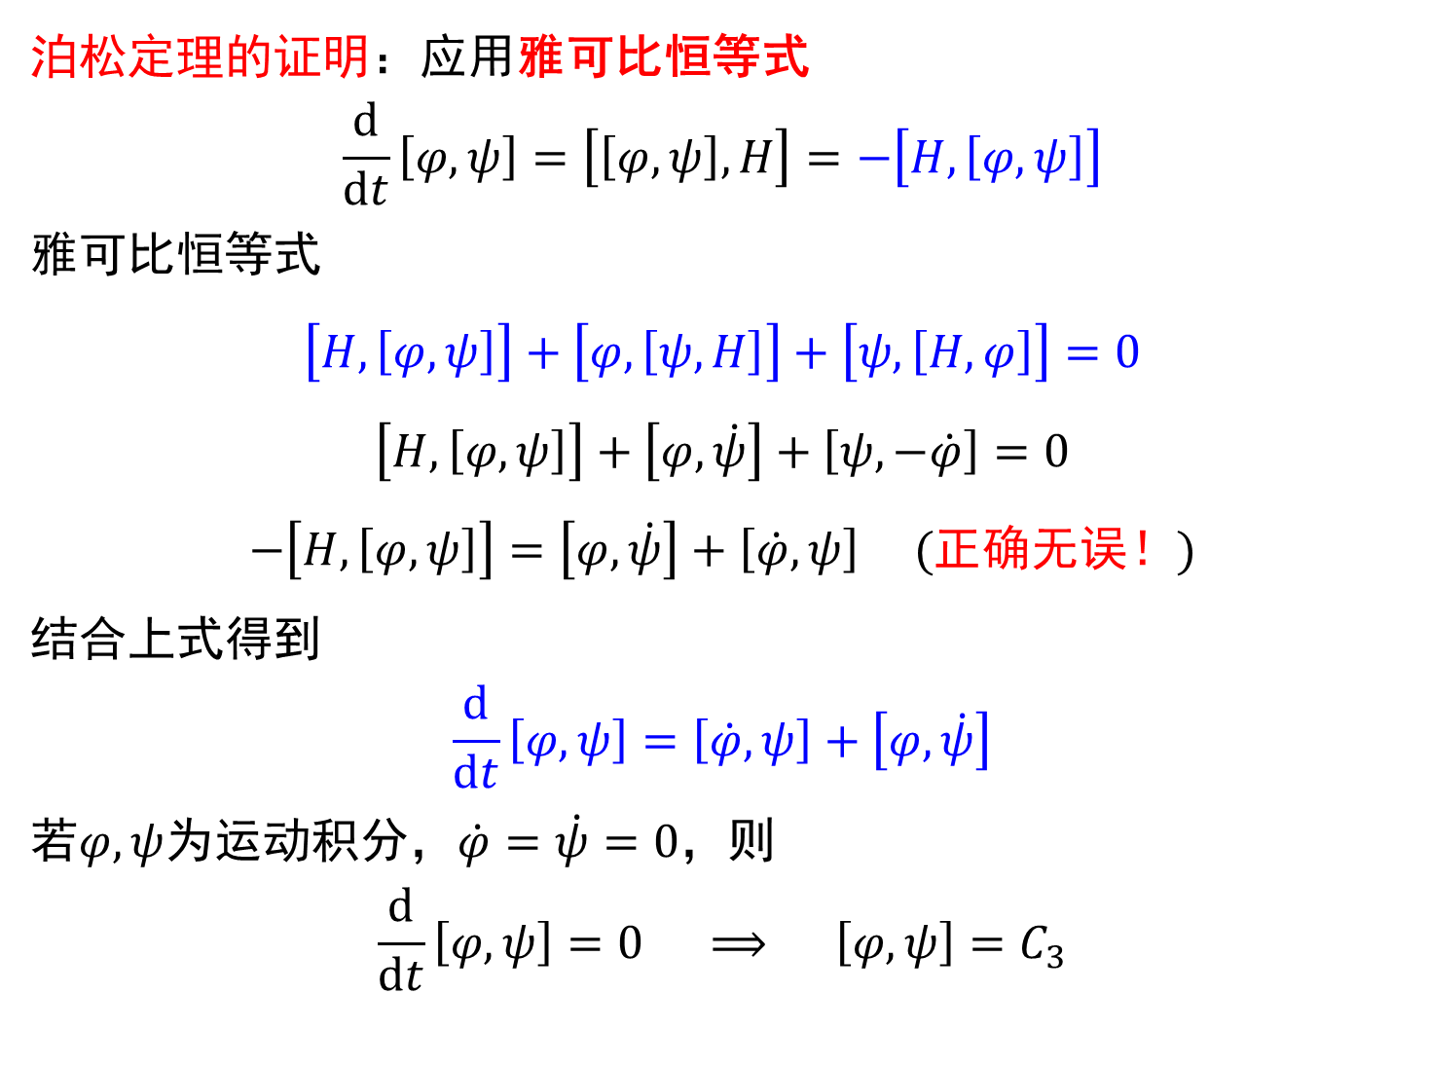
泊松定理的证明：应用雅可比恒等式
$$\frac{d}{dt}\left[φ,ψ\right]=\left[\left[φ,ψ\right],H\right]=−\left[H,\left[φ,ψ\right]\right]$$
雅可比恒等式
$$\left[H,\left[φ,ψ\right]\right]+\left[φ,\left[ψ,H\right]\right]+\left[ψ,\left[H,φ\right]\right]=0$$
$$\left[H,\left[φ,ψ\right]\right]+\left[φ,\dot{ψ}\right]+\left[ψ,−\dot{φ}\right]=0$$
$$−\left[H,\left[φ,ψ\right]\right]=\left[φ,\dot{ψ}\right]+\left[\dot{φ},ψ\right] (正确无误！)$$
结合上式得到
$$\frac{d}{dt}\left[φ,ψ\right]=\left[\dot{φ},ψ\right]+\left[φ,\dot{ψ}\right]$$
若$φ,ψ$为运动积分，$\dot{φ}=\dot{ψ}=0$，则
$$\frac{d}{dt}\left[φ,ψ\right]=0 ⟹ \left[φ,ψ\right]=C_{3}$$

Slide 23
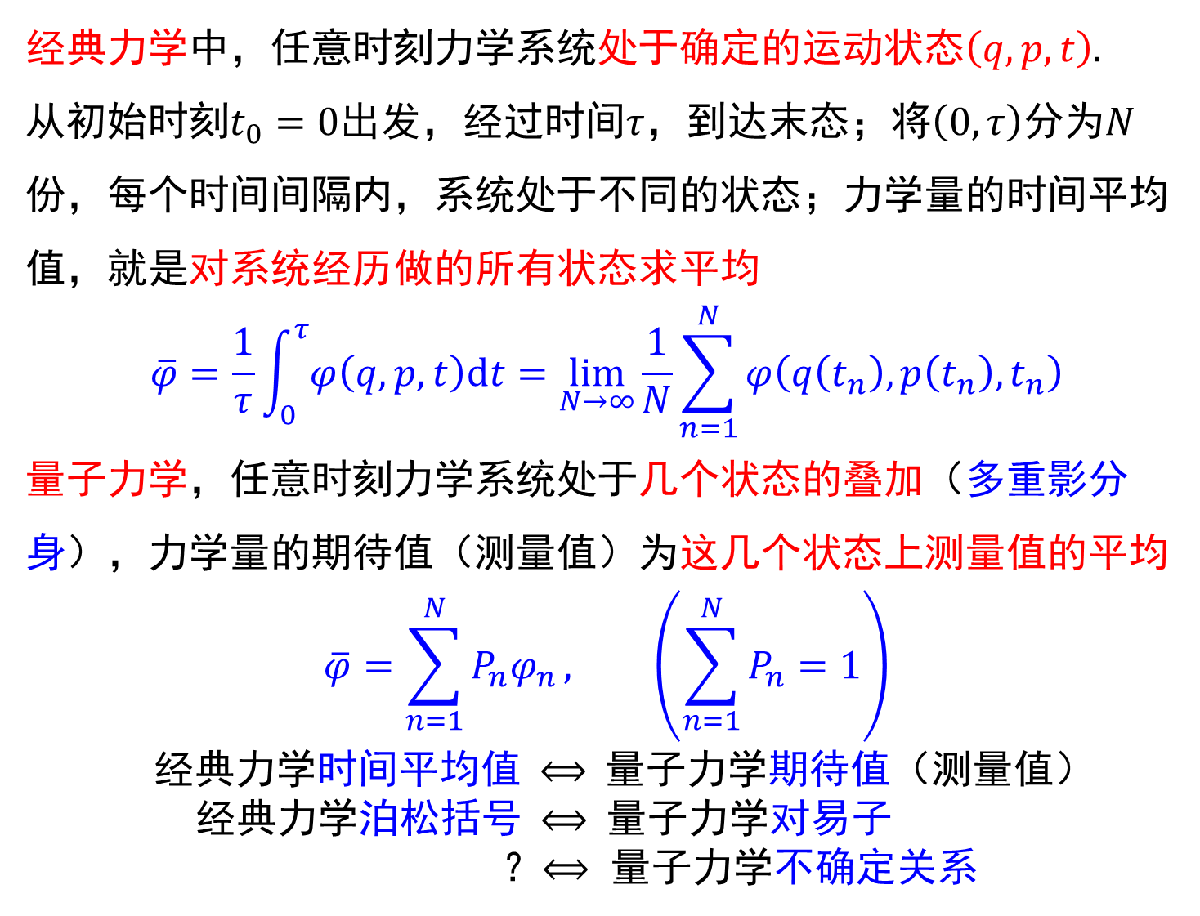
经典力学中，任意时刻力学系统处于确定的运动状态$\left(q,p,t\right)$.
从初始时刻$t_{0}=0$出发，经过时间$τ$，到达末态；将$\left(0,τ\right)$分为$N$份，每个时间间隔内，系统处于不同的状态；力学量的时间平均值，就是对系统经历做的所有状态求平均
$$\overline{φ}=\frac{1}{τ}\int_{0}^{τ}{φ\left(q,p,t\right)dt}=\lim_{N→∞}{\frac{1}{N}\sum_{n=1}^{N}{φ\left(q\left(t_{n}\right),p\left(t_{n}\right),t_{n}\right)}}$$
量子力学，任意时刻力学系统处于几个状态的叠加（多重影分身），力学量的期待值（测量值）为这几个状态上测量值的平均
$$\overline{φ}=\sum_{n=1}^{N}{P_{n}φ_{n}}, \left(\sum_{n=1}^{N}{P_{n}}=1\right)$$
经典力学时间平均值 $⟺$ 量子力学期待值（测量值）
经典力学泊松括号 $⟺$ 量子力学对易子
？$⟺$ 量子力学不确定关系

Slide 24
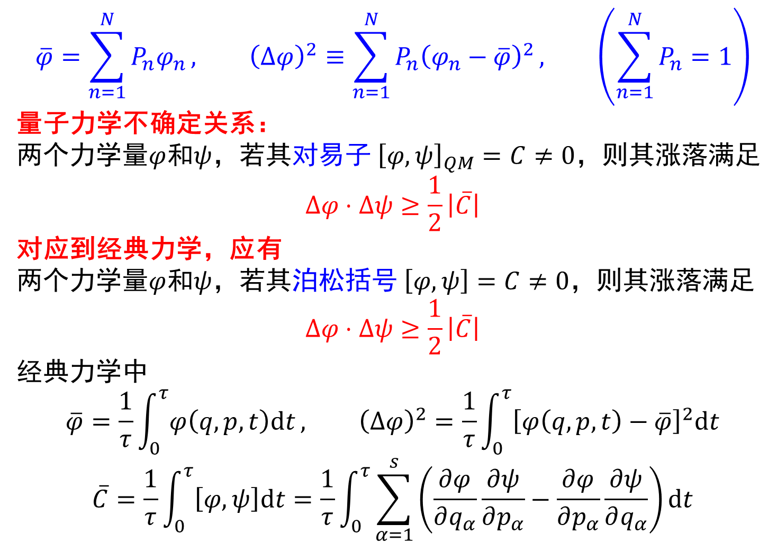
$$\overline{φ}=\sum_{n=1}^{N}{P_{n}φ_{n}}, {\left(Δφ\right)}^{2}≡\sum_{n=1}^{N}{P_{n}{\left(φ_{n}−\overline{φ}\right)}^{2}}, \left(\sum_{n=1}^{N}{P_{n}}=1\right)$$
量子力学不确定关系：
两个力学量$φ$和$ψ$，若其对易子 ${\left[φ,ψ\right]}_{QM}=C≠0$，则其涨落满足
$$Δφ⋅Δψ≥\frac{1}{2}\left|\overline{C}\right|$$
对应到经典力学，应有
两个力学量$φ$和$ψ$，若其泊松括号 $\left[φ,ψ\right]=C≠0$，则其涨落满足
$$Δφ⋅Δψ≥\frac{1}{2}\left|\overline{C}\right|$$
经典力学中
$$\overline{φ}=\frac{1}{τ}\int_{0}^{τ}{φ\left(q,p,t\right)dt}, {\left(Δφ\right)}^{2}=\frac{1}{τ}\int_{0}^{τ}{{\left[φ\left(q,p,t\right)−\overline{φ}\right]}^{2}dt}$$
$$\overline{C}=\frac{1}{τ}\int_{0}^{τ}{\left[φ,ψ\right]dt}=\frac{1}{τ}\int_{0}^{τ}{\sum_{α=1}^{s}{\left(\frac{∂φ}{∂q_{α}}\frac{∂ψ}{∂p_{α}}−\frac{∂φ}{∂p_{α}}\frac{∂ψ}{∂q_{α}}\right)}dt}$$

Slide 25
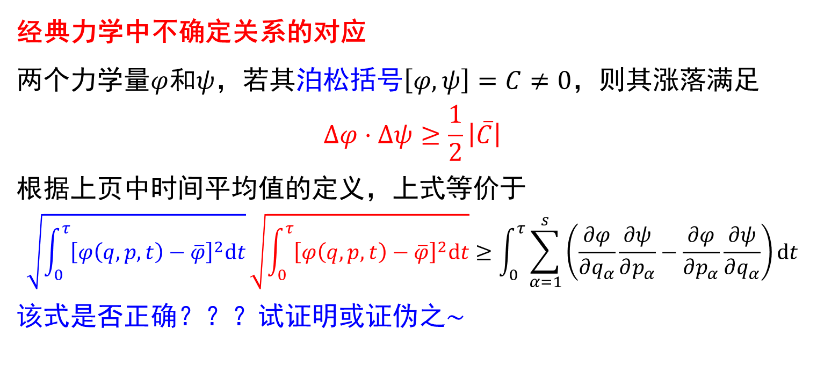
经典力学中不确定关系的对应
两个力学量$φ$和$ψ$，若其泊松括号$\left[φ,ψ\right]=C≠0$，则其涨落满足
$$Δφ⋅Δψ≥\frac{1}{2}\left|\overline{C}\right|$$
根据上页中时间平均值的定义，上式等价于
$$\sqrt{\int_{0}^{τ}{{\left[φ\left(q,p,t\right)−\overline{φ}\right]}^{2}dt}}\sqrt{\int_{0}^{τ}{{\left[φ\left(q,p,t\right)−\overline{φ}\right]}^{2}dt}}≥\int_{0}^{τ}{\sum_{α=1}^{s}{\left(\frac{∂φ}{∂q_{α}}\frac{∂ψ}{∂p_{α}}−\frac{∂φ}{∂p_{α}}\frac{∂ψ}{∂q_{α}}\right)}dt}$$
该式是否正确？？？试证明或证伪之~

Slide 26
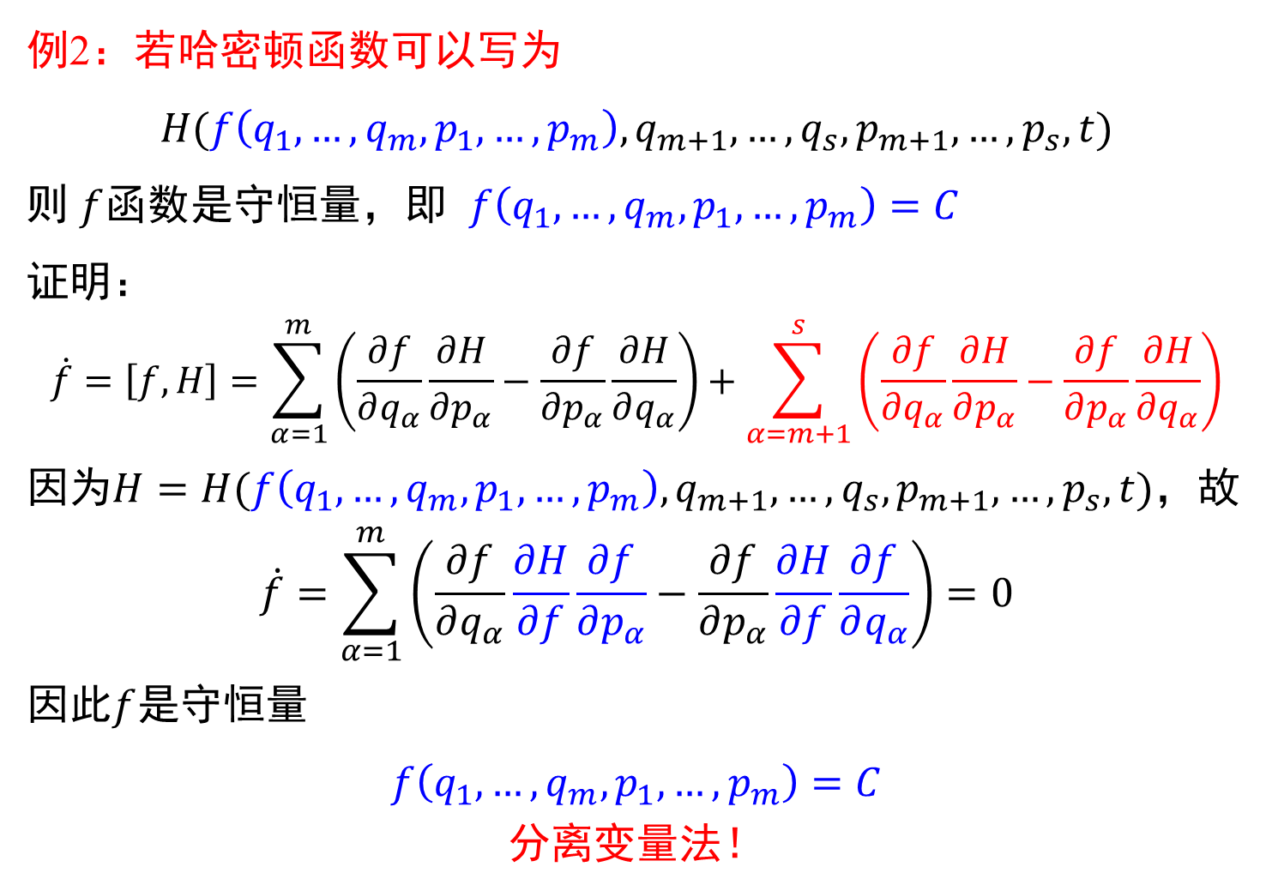
例2：若哈密顿函数可以写为
$$H(f\left(q_{1},…,q_{m},p_{1},…,p_{m}\right),q_{m+1},…,q_{s},p_{m+1},…,p_{s},t)$$
则 $f$函数是守恒量，即 $f\left(q_{1},…,q_{m},p_{1},…,p_{m}\right)=C$
证明：
$$\dot{f}=\left[f,H\right]=\sum_{α=1}^{m}{\left(\frac{∂f}{∂q_{α}}\frac{∂H}{∂p_{α}}−\frac{∂f}{∂p_{α}}\frac{∂H}{∂q_{α}}\right)}+\sum_{α=m+1}^{s}{\left(\frac{∂f}{∂q_{α}}\frac{∂H}{∂p_{α}}−\frac{∂f}{∂p_{α}}\frac{∂H}{∂q_{α}}\right)}$$
因为$H=H(f\left(q_{1},…,q_{m},p_{1},…,p_{m}\right),q_{m+1},…,q_{s},p_{m+1},…,p_{s},t)$，故
$$\dot{f}=\sum_{α=1}^{m}{\left(\frac{∂f}{∂q_{α}}\frac{∂H}{∂f}\frac{∂f}{∂p_{α}}−\frac{∂f}{∂p_{α}}\frac{∂H}{∂f}\frac{∂f}{∂q_{α}}\right)}=0$$
因此$f$是守恒量
$$f\left(q_{1},…,q_{m},p_{1},…,p_{m}\right)=C$$
分离变量法！

Slide 27
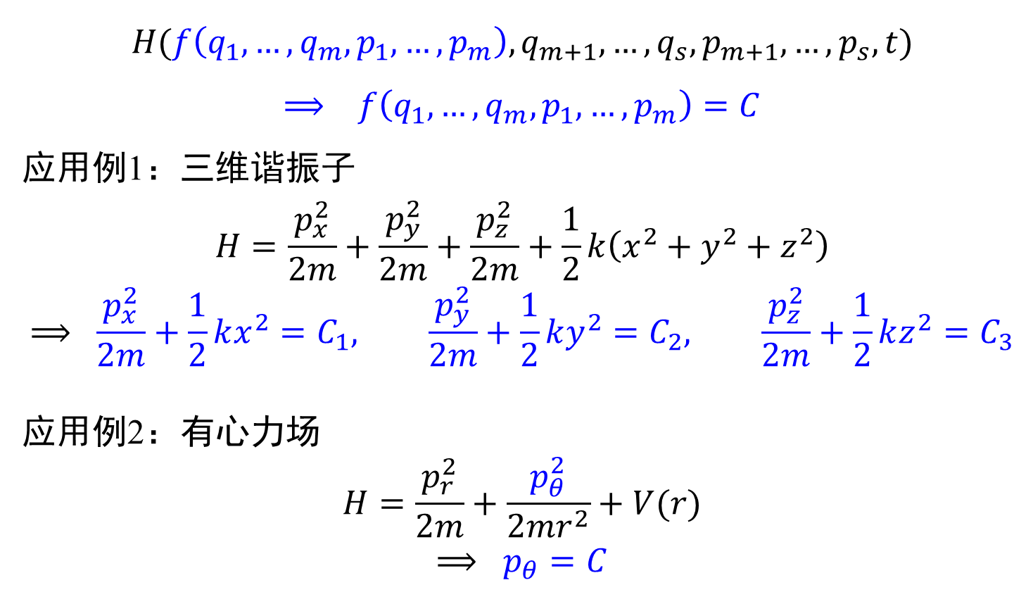
$$H(f\left(q_{1},…,q_{m},p_{1},…,p_{m}\right),q_{m+1},…,q_{s},p_{m+1},…,p_{s},t)$$
$$⟹ f\left(q_{1},…,q_{m},p_{1},…,p_{m}\right)=C$$
应用例1：三维谐振子
$$H=\frac{p_{x}^{2}}{2m}+\frac{p_{y}^{2}}{2m}+\frac{p_{z}^{2}}{2m}+\frac{1}{2}k\left(x^{2}+y^{2}+z^{2}\right)$$
$$⟹ \frac{p_{x}^{2}}{2m}+\frac{1}{2}kx^{2}=C_{1}, \frac{p_{y}^{2}}{2m}+\frac{1}{2}ky^{2}=C_{2}, \frac{p_{z}^{2}}{2m}+\frac{1}{2}kz^{2}=C_{3}$$
应用例2：有心力场
$$H=\frac{p_{r}^{2}}{2m}+\frac{p_{θ}^{2}}{2mr^{2}}+V(r)$$
$$⟹ p_{θ}=C$$

